Slide 1
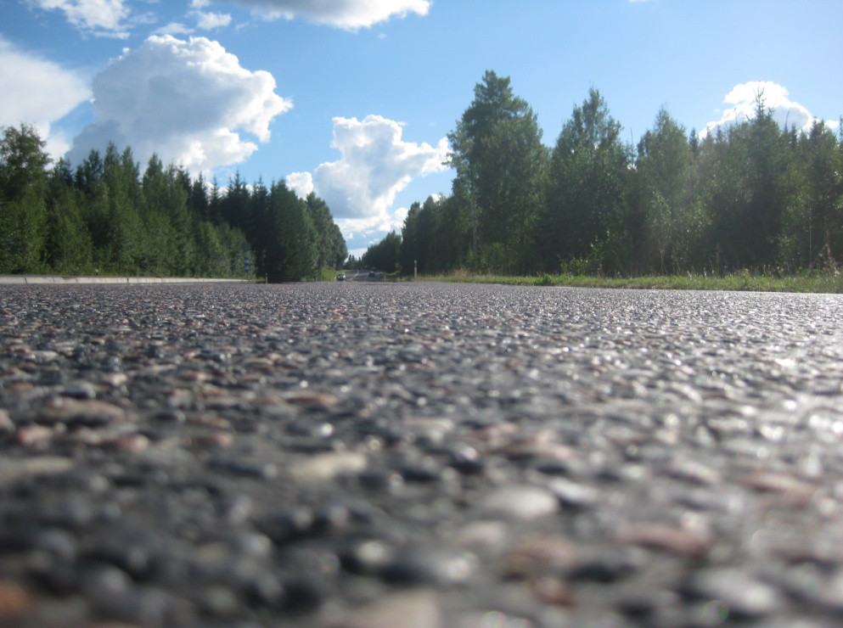
Styrgruppsmöte
Oktober 2013
Torbjörn Jacobson
Teknik & Miljö
Investering
Summering 2008-2012 och vägen framåt!
Kort presentation över arbetet i asfaltutskottet.

Slide 2
Vad har vi gjort de senaste 5 åren – tillbakablick (1)
Första mötet i oktober 2008
Det fanns en löst sammanhållen metodgrupp
Inriktningsdokument
Förvaltning av metoder (FAS)
SS-EN-metoder
VVMB-metoder
Remissinstans till CEN-arbetet
CE-märkning av asfaltmassa
Två arbetsgrupper bildades (beständighet o provtagning)
FoI-projekt
Metoddagen
Metodhandledningar
Metodlista
Arbetsgrupp filler
Bestämning av hålrumshalt (paraffinmetoden och Core Lock)
Beslutslista
Revidering VVTBT
Prall
Arbetsgrupp ringanalyser (Prall, dyn. Kryptest, skrymdensitet mm)
Missnöje med ackreditering
Asfaltanalysatorn

Slide 3
Vad har vi gjort de senaste 5 åren – tillbakablick (2)
Seminarium vägytemätningar
Remisser SS-EN-metoder
Ringanalys bitumen
Funderingar kring regelverken
Arbetsgrupp hålrumshalt
Arbetsgrupp vägytemätningar
Kopplingen till tankgruppen
Arbetsgrupp WTT
Nytt utskott bildas
Styvhetsmodul
Arbetsgrupp rullflaska (ringanalys)
Provning i framtiden – mindre av borrning, mer provning på massa
Arbetsgrupp dynamisk kryptest
Arbetsgrupp metodavstegslista
Ringanalys Prall, kulkvarn
Nya standarder för ackreditering
FTVB
CE-märkning, CPR
Metodavstegslista, tolkningslista
Remissarbete
Nord-FoU Prall
Översyn metod rullfalska

Slide 4
Vad har vi gjort de senaste 5 åren – tillbakablick (3)
Remissarbete
Asfaltskolans kursverksamhet
Labbprogrammet AMS
WTT, fler labb har skaffat utrustningen, jämförande studier
Homogenitet, lasermätning
Vändskak, TRVMB-metod
Vinterkonditionering
Ringanalys: gjutasfalt, kornkurva, Prall
Arbetsgrupp provtagning kopplat till Swedacs krav
TOD- metoden (bruksanvisning)
Ringanalyser Prall, Nord-FoU, WTT (SBUF), styvhetsmodul (Danmark) och rullflaska (Rilem)
Översyn av ITSR (FoI)
VVMB TRVMB (samtliga metoder som finns kvar
Hemsidan (Leif V.)
Fokus i framtiden?

Slide 5
Vad har vi arbetat med hittills – sammanställning?
Förvaltning av metoder
Remisser, SS-EN
CE-märkning
Swedac
Metoddagen
FoI-projekt
Ringanalyser
Översyn metoder
FAS, VVMB SS-EN, TRVMB
Metodhandledning
Metodavsteg
Labbprogram AMS
Provning av asfaltmassa/ asfaltbeläggning
Heltäckande vägytemätningar av utförandet
Hemsidan

Slide 6
Vägen framåt!
Provning av asfalt (asfaltmassa) i ett tidigt skede (produktion). Ligger i linje med CPR och produktstandarder/ metodstandarder. Provning kan göras på labbtillverkade genom instampning, provplattor eller provläggning i fält.
För att kontrollera kvaliteten vid utförandet bör vi i första hand använda heltäckande, icke förstörande fältmetoder.
Vid behov komplettering med borrkärnor.

Slide 7
Asfaltutskottet - arbetsuppgifter
Remissarbetet, SS-EN metoder
Regelverk
Metodutveckling (Prall, WTT, Styvhetsmodul, rullflaska, ITSR, TOD)
Ringanalyser
Översyn FAS-metoder
Översyn VVMB, TRVMB
Metodhandledningar
FoI
Metodavsteg
Metoddagen
Möte med Swedac
Lab.programmet AMS, La Strada
Hemsidan
Nästan alla FAS-metoder är överförda till SS-EN eller TRVMB

Slide 8
Asfaltutskottet - arbetsgrupper
Wheel-Tracking utrustningar, SS-EN 12697-22
Dynamisk kryptest, förbelastning (PMB-massor)
Rullflaska, bedömning, PMB, antal tim (24, 48, 72)
Tolkningslistan (metodavsteg)
Ringanalyser
Provtagning - ackreditering
Metoddagen

Slide 9
FoI – projekt 2013
Modifiering av Prall
Modifiering av rullflaska
Vattenkänslighet (SS-EN metoden)
Röntgenanalys av öppna beläggningar (dränasfalt)
Metoder för dränasfalt
Wheel Tracking
Provning av kalltillverkad asfaltmassa (täckningsgrad, konsistens, reaktivitet, workability)
Rapporter:
Slutrapport - Inventering av makrotextur, TRV
Styvhetsmodul, VTI notat
Bestämning av hålrumshalt, VTI notat
Metod för vinterkonditionering
Riktad provtagning
Rullflaska
Provning av dränasfalt

